Slide 1

마이크로 콘트롤러 센서 시스템 설계 및 실습
Course
Name :
ESG Sensor for Office
201921280 김남훈
Week
Subject :

Slide 2

마이크로 콘트롤러 센서 시스템 설계 및 실습
Course
Name :
Week
Subject :
기말 프로젝트 계획 발표
Contents
ESG Sensor for Office
부품
회로도
블록 표현도

Slide 3


ESG Sensor for Office
ESG?
Environmental, Social and Corporate governance
지속 가능한 경영(환경보호)
ESG Device/Service?
에너지 소비 감축을 목적으로 사용하는 디바이스 또는 서비스
능동적으로 주변 환경을 판단하고, Energy Saving Service를 제공함
환경보호 뿐만 아니라, 건물에 상주하는 사람들에게 쾌적하고 편안한 환경을 제공함

Slide 4
ESG Sensor for Office
요구되는 부품
ATmega128
CDS (조도센서)
LED (디바이스 상태표시등)
P-5511 (소음 측정 센서)
HDT-22 (온/습도 측정 센서)

Slide 5
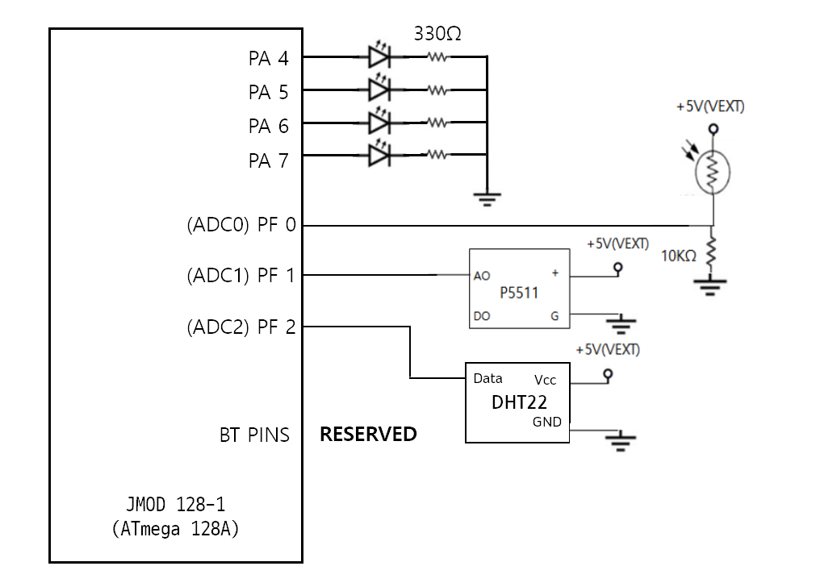
ESG Sensor for Office
회로도
상태표시등
조도센서
소음도 측정 센서
온/습도 측정 센서

Slide 6



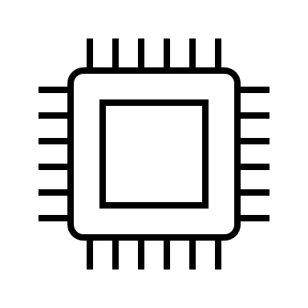
ESG Sensor for Office
ESG Device의 동작 블럭도
공조/조명 제어장치
Control Server
조명/공조 제어
WEB
측정 결과 요청
Data Transmit
측정 완료!
Data Request
측정 시작!
WEB
결과 출력
ATmega

Slide 7
ESG Sensor for Office
서버의 역할
측정 시간, 측정 빈도 설정
측정 데이터 저장, 물리량 변동추이 Plot
공조 시스템, 조명 시스템 등 실내 환경 제어 (RESERVED)
측정된 데이터는 웹페이지를 통해 확인
ATmega128A의 역할
PC를 통해 Sensor를 직접 제어하기는 어려움 → Sensor 제어를 위한 별도의 컴퓨팅 보드가 필요함
서버로부터 측정 명령을 받으면, 순차적으로 Sensor 활성화, 서버에게 측정 데이터 전송(UART 이용)

Slide 8
ESG Sensor for Office
UART통신 채택의 이유
블루투스 통신을 위해선, PC에서도 별도의 블루투스 통신모듈이 필요함.
블루투스 통신은 무선통신이기 때문에, 환경에 따른 주파수 혼선의 우려가 있음.
블루투스 통신의 특성상, 보안시스템 구축이 어려움.
UART 통신은 별도의 통신모듈을 요구하지 않음.
UART 통신은 네트워크를 사용하지 않기 때문에, 보안시스템 구축에 유리함.
단순한 측정데이터 송수신이 목적인 인터페이스에서, UART의 낮은 처리속도는 문제가 되지 않음.

